Slide 1

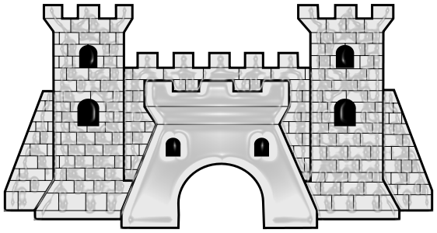
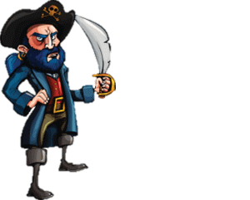


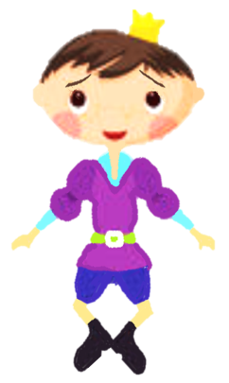


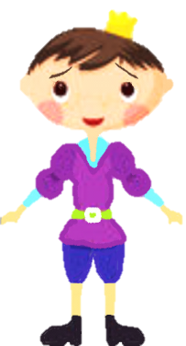






Click on
princess
and listen
to her song.
Now, click on the catapult to refill.
According to the song, click on the
right color.

Slide 2




Slide 3




Slide 4




Slide 5




Slide 6




Slide 7



Slide 8



Slide 9



Slide 10


Slide 12


THE END

Slide 13

SƯU TẦM: ĐOÀN VĂN DOANH, NAM TRỰC, NAM ĐỊNH
LINK NHÓM DÀNH CHO GV BỘ MÔN VẬT LÝ TRAO ĐỔI TÀI LIỆU VÀ CHUYÊN MÔN CT 2018
https://www.facebook.com/groups/299257004355186

